Slide 1
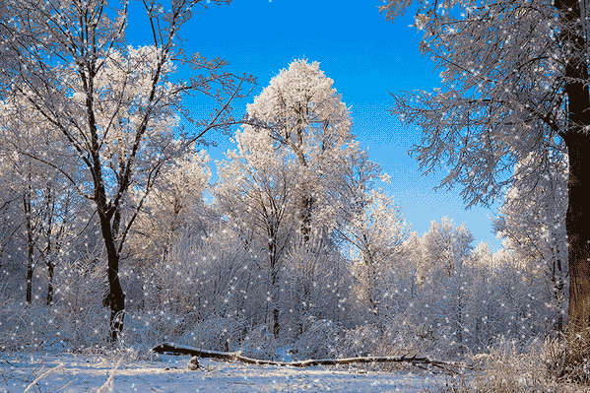

Slide 2
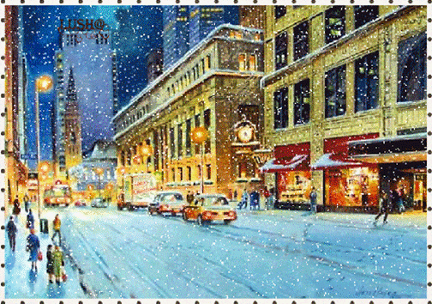

Slide 3


Slide 4
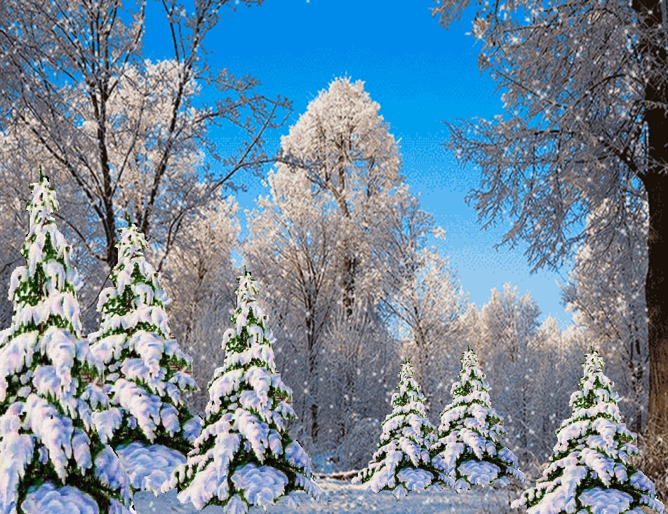
студёная
вьюга
пурга
морозная
летит
сыплется

Slide 5
Синонимы
слова, близкие по значению

Slide 6
Синонимы-
(греч.; от syn - вместе, и onoma – имя,
т.е. «одно имя, название»)

Slide 7
Предмет
Признак
Действие
вьюга
пурга
студёная
морозная
летит
сыплется
метель
холодная
падает

Slide 8

Синонимы-
отвечают на один вопрос
относятся к одной части речи

Slide 9


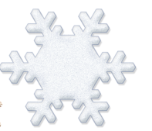




Slide 10


Slide 11


С самого утра во дворе слышны весёлые крики ребят . Ребята строят ледяную горку. Ребята сгребают снег в кучу и заливают его водой. Весело будет ребятам кататься с горки.

Slide 12
ребята
детвора
малыши
дети

Slide 13
С самого утра во дворе слышны весёлые крики . строят ледяную горку. сгребают снег в кучу и заливают его водой. Весело будет
кататься с горки.

Slide 14
детвора
ребята
дети
малыши

Slide 16
С самого утра во дворе слышны весёлые крики малышей. Ребята строят ледяную горку. Дети сгребают снег в кучу и заливают его водой. Весело будет детворе кататься с горки.

Slide 17
Синонимы
делают нашу речь правильной, красивой, точной, образной.

Slide 19
Синонимы-
- слова, близкие по значению;
- отвечают на один вопрос;
- относятся к одной части речи;
- делают нашу речь правильной, красивой, точной, образной.

Slide 20



Slide 21
БРЕЛИ
ШАГАЛИ
ШЕСТВОВАЛИ

